Slide 1
UỶ BAN NHÂN DÂN QUẬN LONG BIÊN
TRƯỜNG MẦM NON BỒ ĐỀ
GIÁO DỤC PHÁT TRIỂN THẨM MỸ
Tạo hình: “ Vẽ cầu vồng”
Lứa tuổi: Mẫu giáo nhỡ ( 4-5 tuổi)
Giáo viên: Đinh Lan Phương

Slide 2
1.Ổn định tổ chức
Cô và trẻ đọc bài thơ “ Cầu vồng”

Slide 3
2.Phương pháp, hình thức tổ chức

Slide 4
Cô và trẻ trò chuyện về cầu vồng

Slide 5
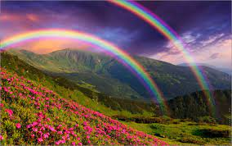
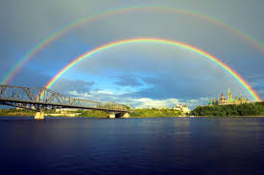

Slide 7
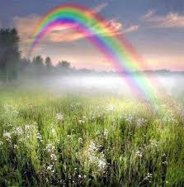

Slide 8
Xem tranh các bạn nhỏ vẽ

Slide 10
Bé sẽ vẽ cầu vồng như thế nào?

Slide 11
Trẻ thực hiện

Slide 12
Trưng bày sản phẩm

Slide 13
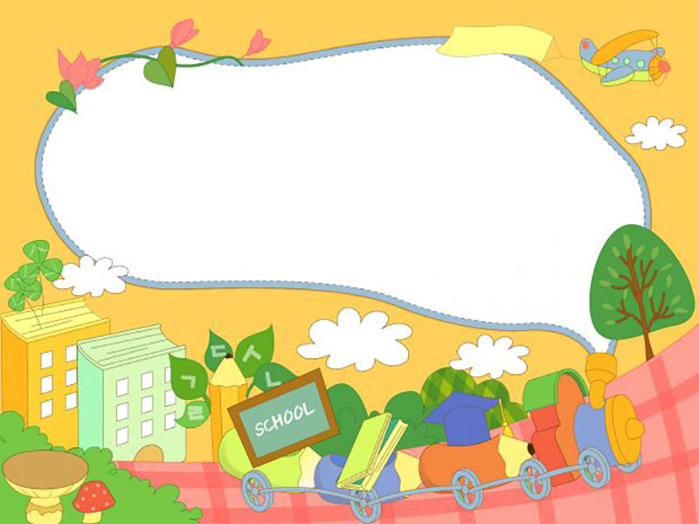
Giờ học kết thúc
Xin chân thành cảm ơn các cô và các con học sinh!

